Slide 1
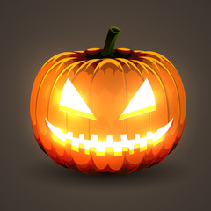
nafo.oslomet.no
nafo.oslomet.no
nafo.oslomet.no
nafo.oslomet.no
nafo.oslomet.no
nafo.oslomet.no

Slide 2
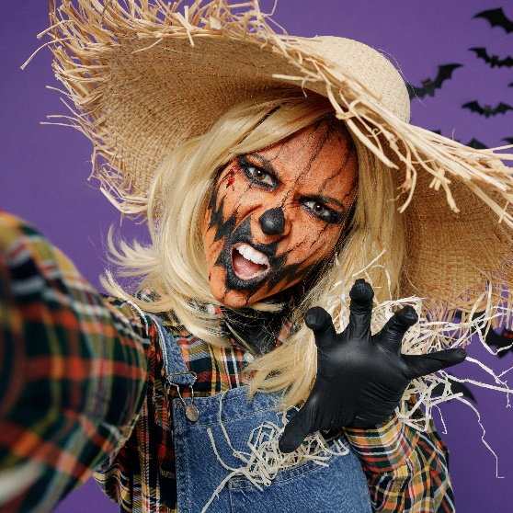
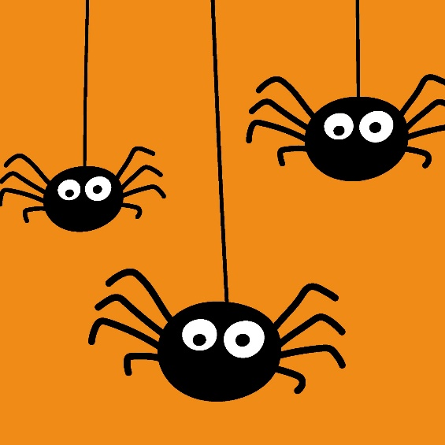
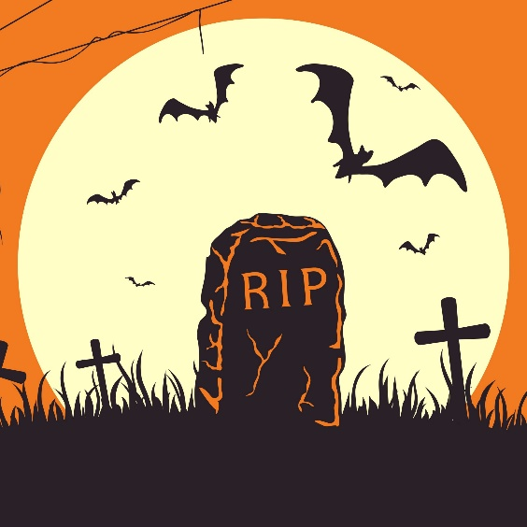
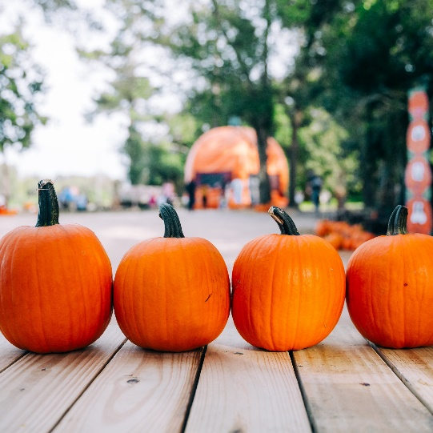
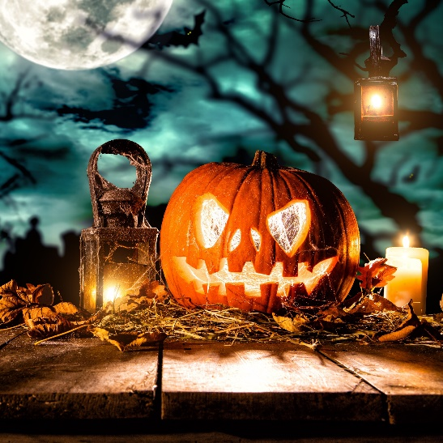
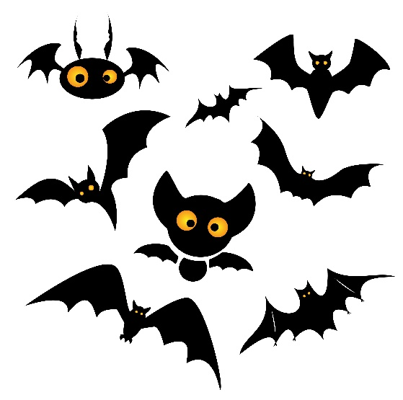
Svart
nynorsk
ansiktsmåling
edderkopp
gravstøtte
graskar
graskarlykt
flaggermus

Slide 3
nafo.oslomet.no
nafo.oslomet.no
nafo.oslomet.no
nafo.oslomet.no
nafo.oslomet.no
nafo.oslomet.no

Slide 4
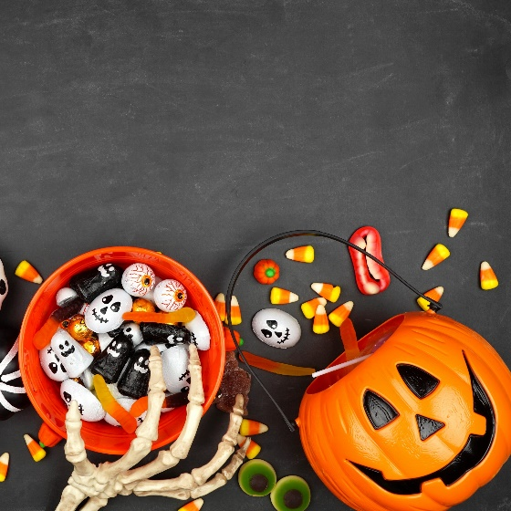
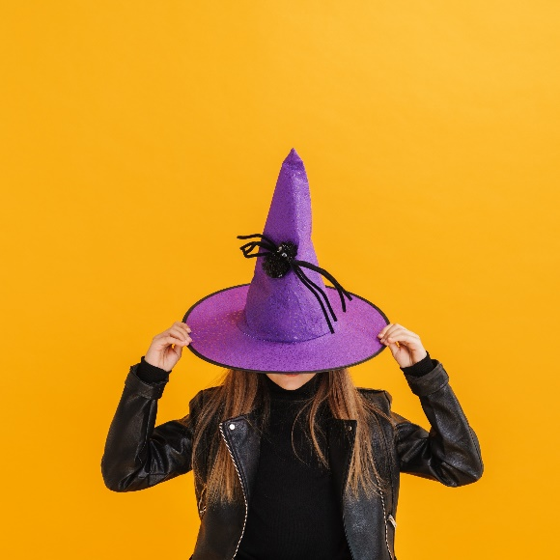
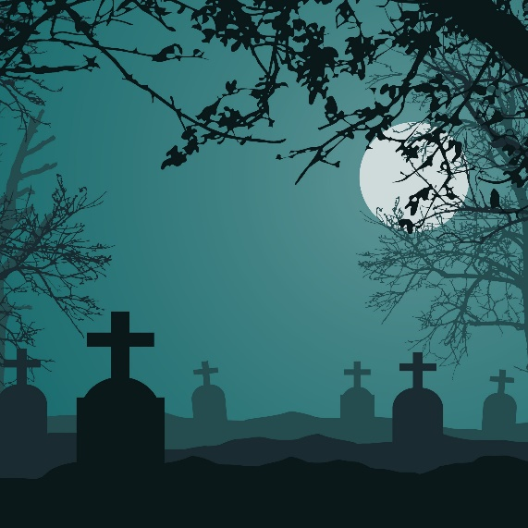
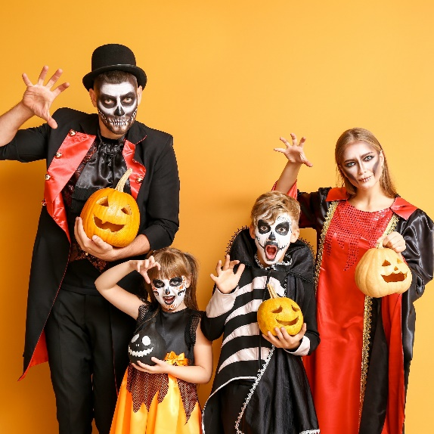
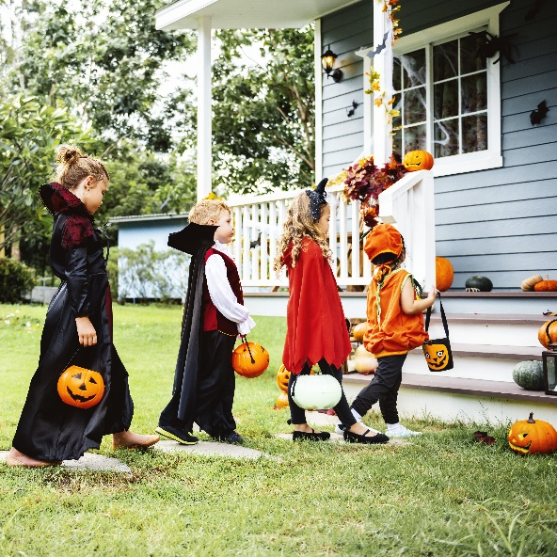
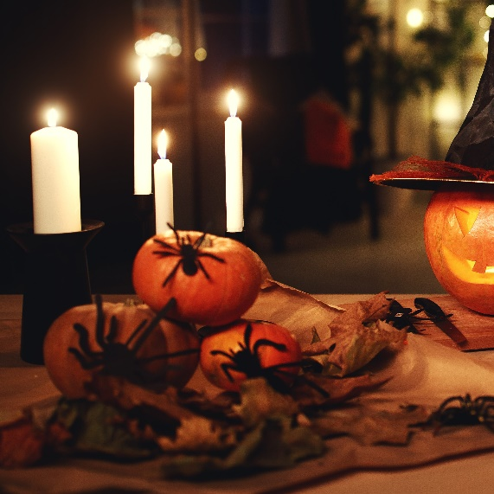
lys
nynorsk
godteribøtte
hatt
kyrkjegard
kle seg ut
Trick or treat

Slide 5
nafo.oslomet.no
nafo.oslomet.no
nafo.oslomet.no
nafo.oslomet.no
nafo.oslomet.no
nafo.oslomet.no

Slide 6
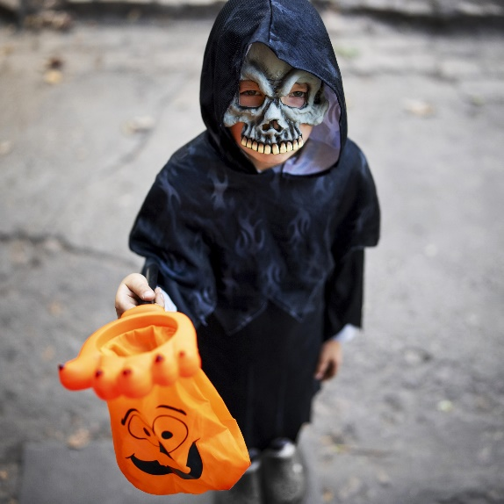
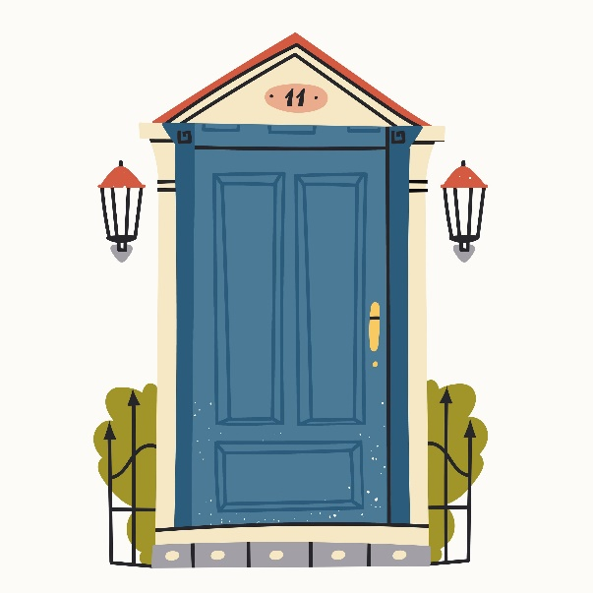
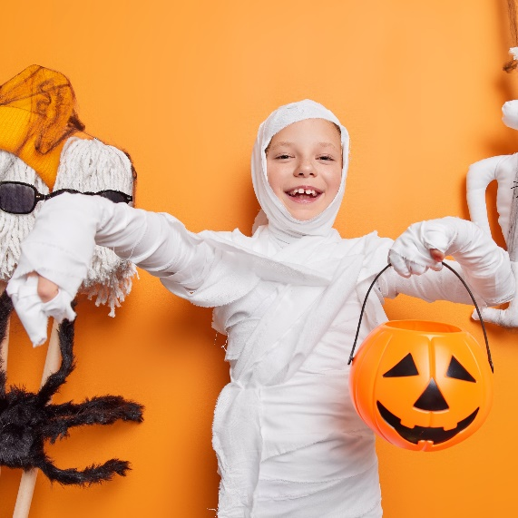
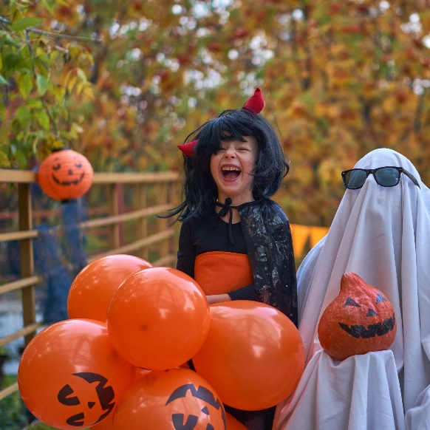
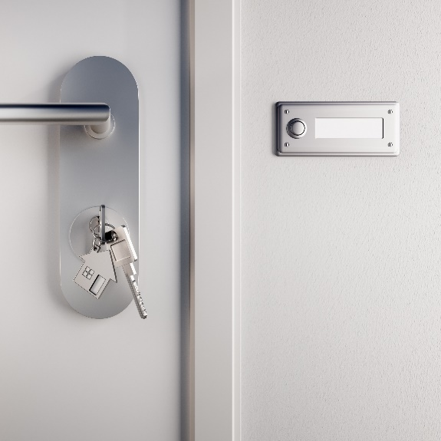
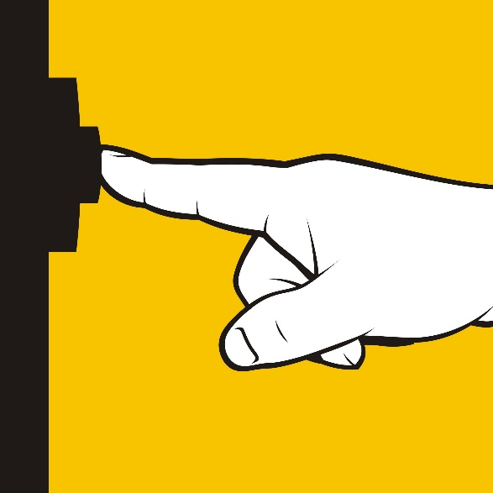
maske
nynorsk
dør
mumie
parykk
ringeklokke
ringe på

Slide 7
nafo.oslomet.no
nafo.oslomet.no
nafo.oslomet.no
nafo.oslomet.no
nafo.oslomet.no
nafo.oslomet.no

Slide 8
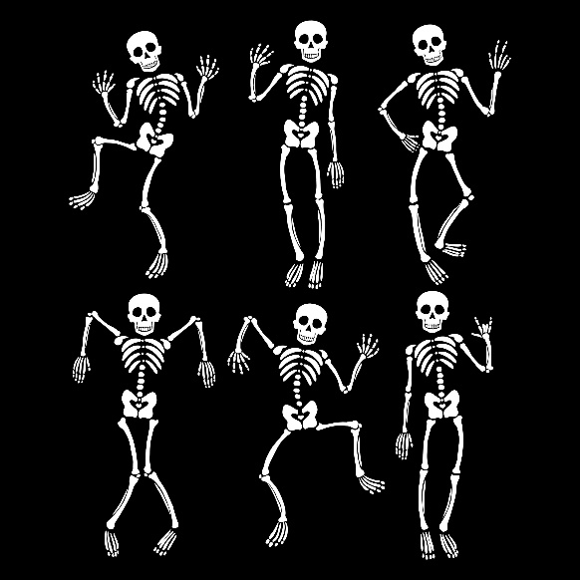
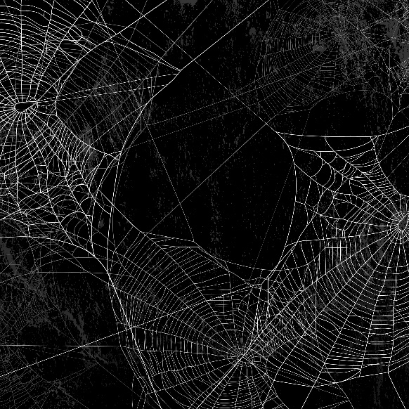
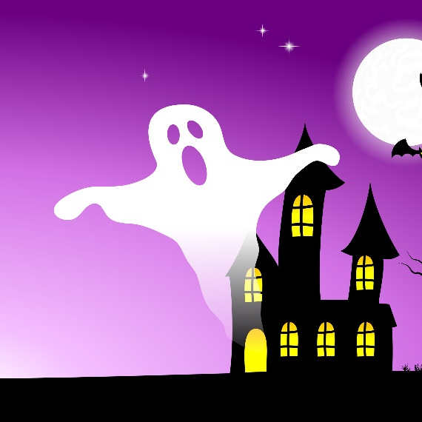
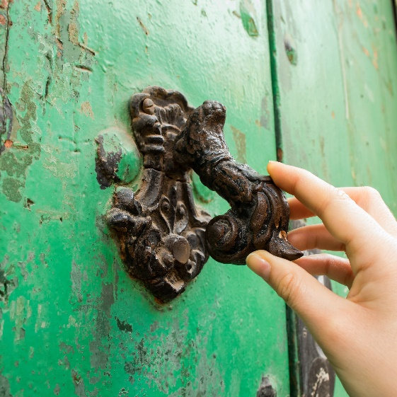
svart
nynorsk
skjelett
spindelvev
spøkelse
banke på
oransje

Slide 9
nafo.oslomet.no
nafo.oslomet.no
nafo.oslomet.no
nafo.oslomet.no
nafo.oslomet.no
nafo.oslomet.no

Slide 10
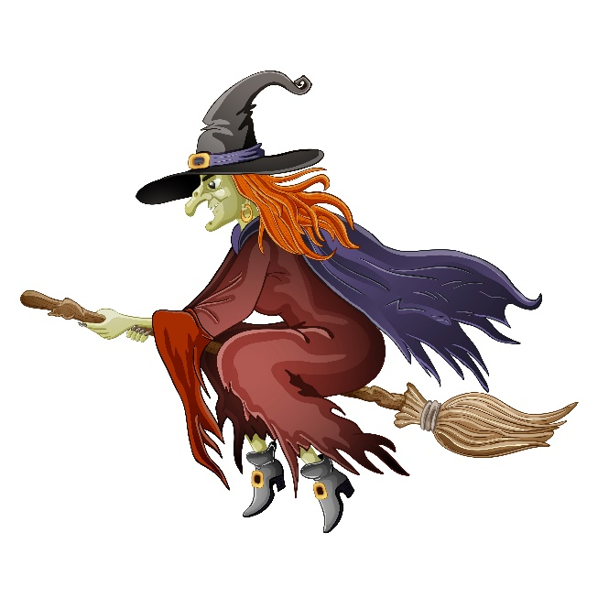
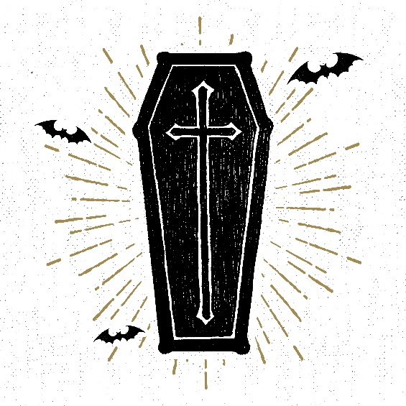
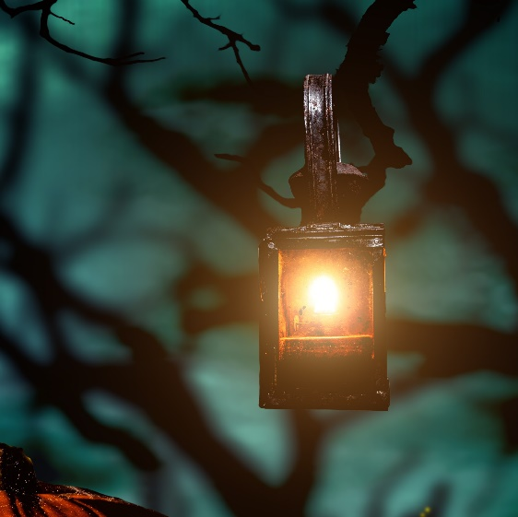
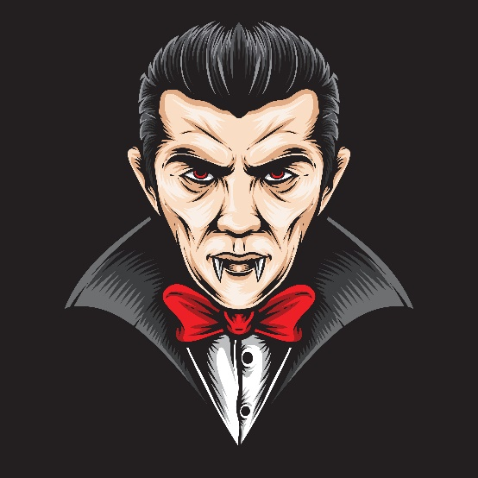
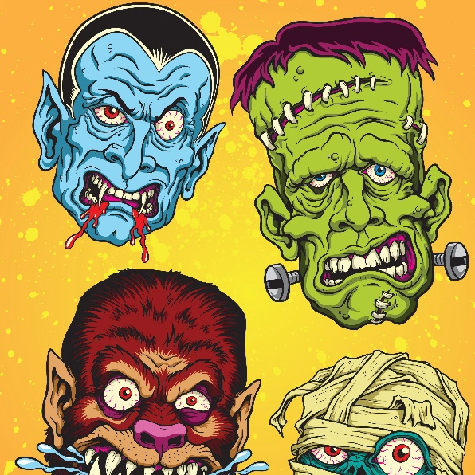
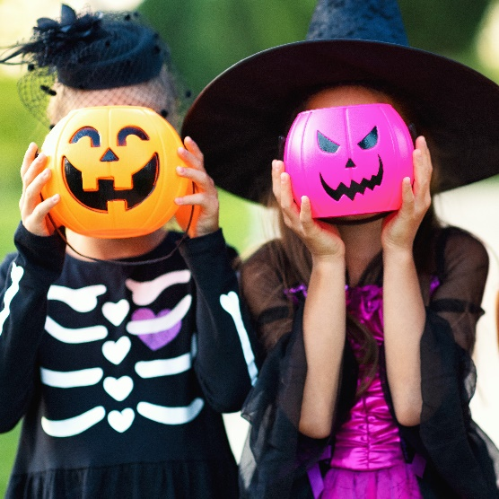
kostyme
nynorsk
heks
kiste
lykt
vampyr
monster

